Slide 1


Referencias Bibliográficas
Aprende a dar crédito a las fuentes en tus investigaciones.

Slide 2


¿De Quién Es Esa Idea?
¿Alguna vez compartiste un dato asombroso sin recordar dónde lo leíste?
Cuando investigamos para el colegio, cada frase o imagen tiene un autor original. Reconocer su trabajo demuestra honestidad académica y transforma un texto simple en un trabajo confiable.

Slide 3

¿Por Qué Debemos Citar?
FUNDAMENTO
Una referencia bibliográfica es el conjunto ordenado de datos que describe el origen de la información consultada.
Otorga crédito intelectual al autor.
Permite a tus lectores comprobar los datos.
Evita el plagio en tus trabajos escolares.
🧠
Recuerda
Citar fuentes no resta originalidad a tu texto; demuestra que investigaste con seriedad.

Slide 4




Los Cuatro Pilares Básicos
Fecha
¿Cuándo se publicó? Indica el año entre paréntesis.
Fuente
¿Dónde se encuentra? Editorial o enlace web para localizarlo.
Autor
¿Quién creó la obra? Se escribe el apellido principal y las iniciales.
Título
¿Cómo se llama la obra? Se escribe en cursiva para libros.

Slide 5
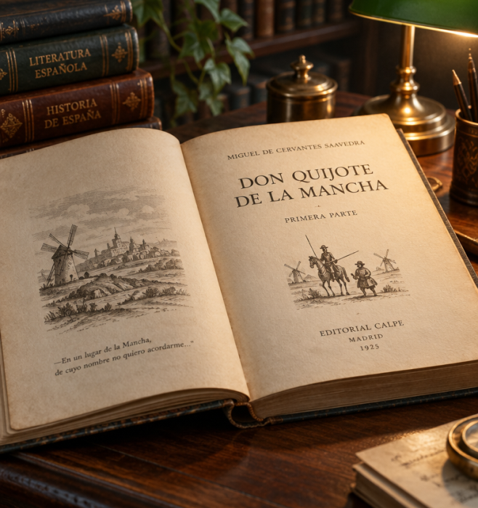
Referenciar un Libro Impreso
GUÍA PRÁCTICA
Para registrar un libro impreso, seguimos la estructura estándar del formato APA básico:
Apellido, Inicial. (Año). . Editorial.
Identifica cada dato en la portada interior o en la página legal antes de escribir tu lista final.
🔍
Ejemplo
García, G. (1967). Cien años de soledad. Editorial Sudamericana.

Slide 6

Referenciar Fuentes Digitales
GUÍA PRÁCTICA
En internet encontramos artículos valiosos. Cuando no hay un autor individual visible, la institución u organización asume la autoría.
Estructura digital:
Autor o Entidad. (Año). . Nombre del sitio web. Enlace completo (URL).
🔍
Ejemplo
MINAE. (2022). Biodiversidad en Costa Rica. Sistema Nacional de Áreas de Conservación. https://www.sinac.go.cr

Slide 7

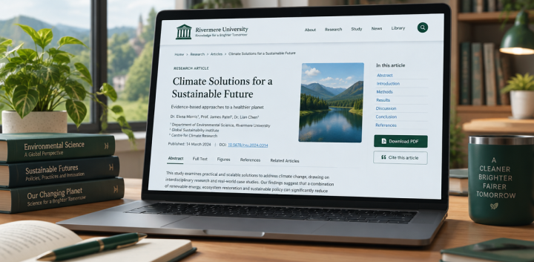
Impreso Frente a Digital
Libro Físico
Requiere la editorial.
Cuenta con año de tirada fijo.
Datos en páginas interiores.
Artículo Web
Requiere la URL completa.
Puede citar a una institución.
Verifica que el sitio sea confiable.

Slide 8
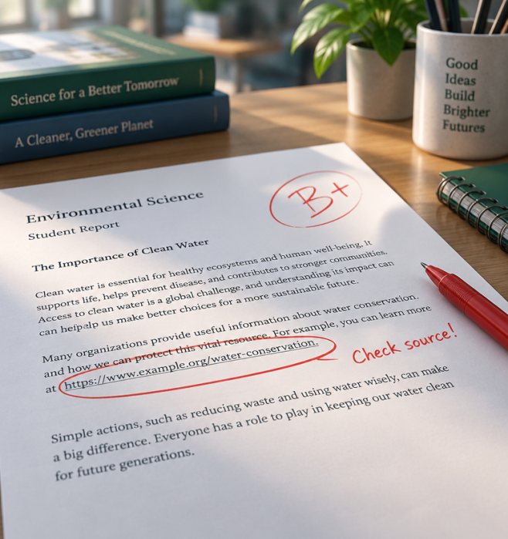
Errores Comunes al Citar
FUNDAMENTO
Muchos estudiantes cometen errores frecuentes al elaborar su bibliografía final:
Pegar solo el enlace azul (URL) sin nombrar autor ni título.
Omitir el año de publicación.
Confundir el nombre de la imprenta con el autor real.
⚠️
Atención
Un enlace web suelto nunca es una referencia completa; carece de contexto y autoría.

Slide 9
Ordena la Referencia
Ordena los componentes necesarios para construir una referencia bibliográfica estándar según el modelo aprendido:
Autor (Apellido, Inicial)
Año de publicación entre paréntesis: (2023)
Editorial o dirección URL de acceso
Título de la obra en cursiva

Slide 10
Ordena la Referencia
✅
Ordena los componentes necesarios para construir una referencia bibliográfica estándar según el modelo aprendido:
1
Autor (Apellido, Inicial)
2
Año de publicación entre paréntesis: (2023)
3
Título de la obra en cursiva
4
Editorial o dirección URL de acceso

Slide 11
Comprueba Tu Aprendizaje
¿Cuál de las siguientes opciones representa una referencia bibliográfica correcta de un libro?
1.
https://www.editorialalma.cr/historia-costa-rica-mora-libro
2.
Editorial Alma (2020). Mora, J. San José, Costa Rica.
3.
Mora, J. (2020). Historia viva de Costa Rica. Editorial Alma.
4.
Historia viva de Costa Rica, escrito por Jorge Mora en 2020.

Slide 12
Comprueba Tu Aprendizaje
✅
¿Cuál de las siguientes opciones representa una referencia bibliográfica correcta de un libro?
1.
https://www.editorialalma.cr/historia-costa-rica-mora-libro
2.
Editorial Alma (2020). Mora, J. San José, Costa Rica.
✓
3.
Mora, J. (2020). Historia viva de Costa Rica. Editorial Alma.
4.
Historia viva de Costa Rica, escrito por Jorge Mora en 2020.

